Slide 1












交通安全教育
祖国花朵 快乐成长

Slide 2


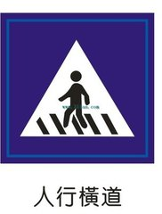
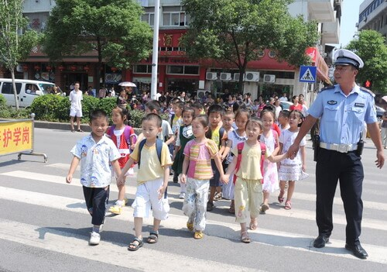
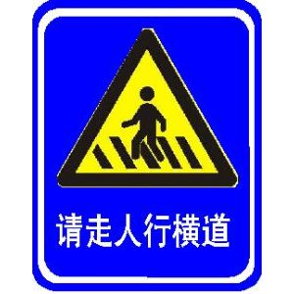
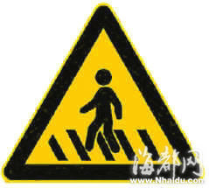

认识一下，人行横道

Slide 3


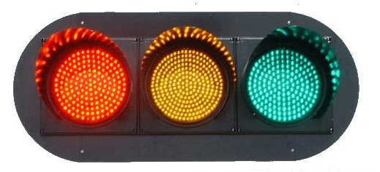
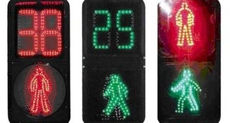
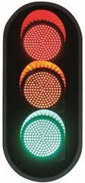
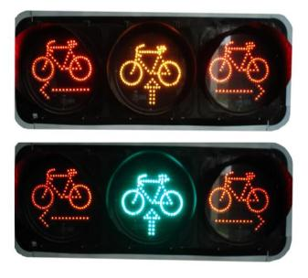
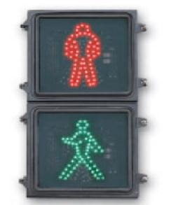
各种各样的交通信号灯
机动车信号灯
非机动车信号灯
人行横道信号灯

Slide 4
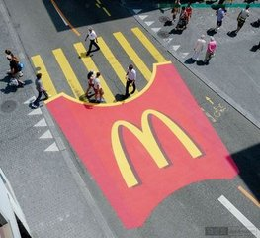
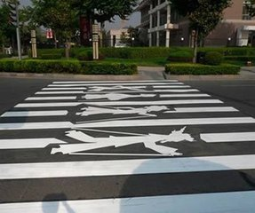
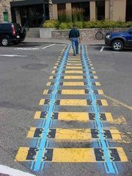
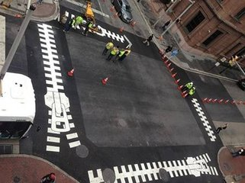
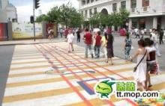
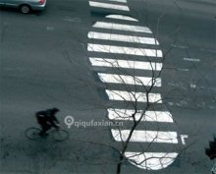
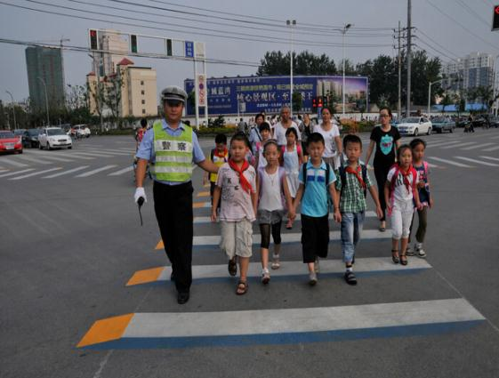
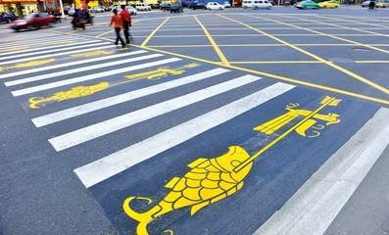
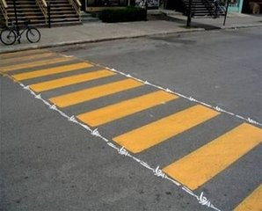
各种各样的斑马线

Slide 5

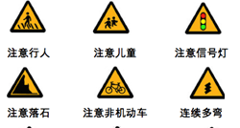
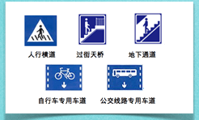
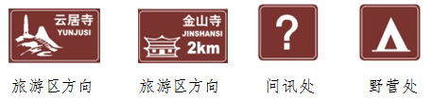
认识交通标志
（1）黄色的是警告标志，表示前面可能有危险。
（2）红色的是禁令标志，表示前面不可以走。
（3）蓝色的是指路标志，表示前面可以走，指明道路方向、地点和距离。
（4）棕色的是旅游区标志，告诉旅游区的方向和距离。
（5）绿色的是高速公路标志。

Slide 6

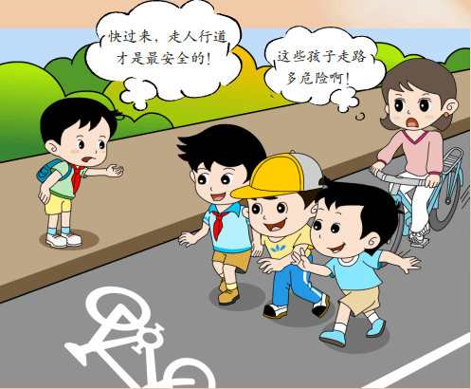

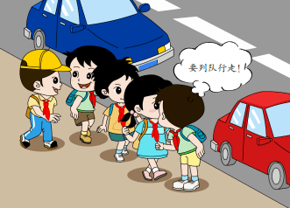
行人要走人行道
行人应当在人行道内行走，没有人行道的靠路边行走。

Slide 7
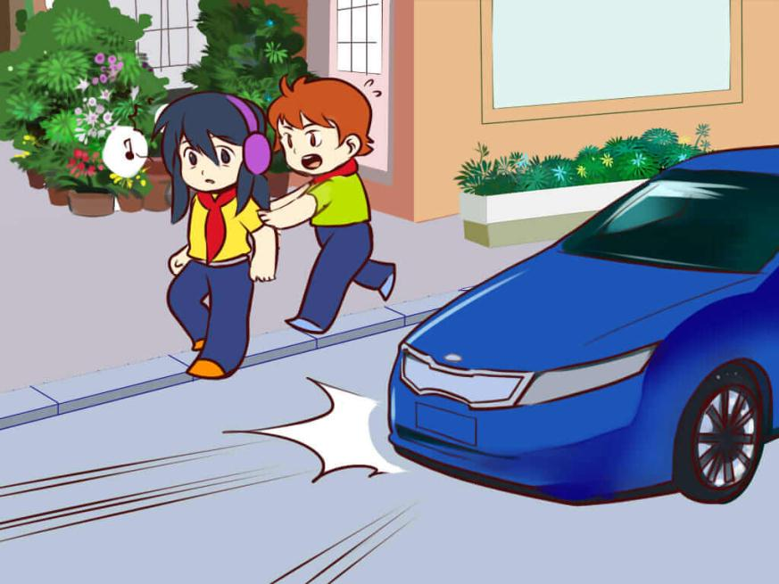
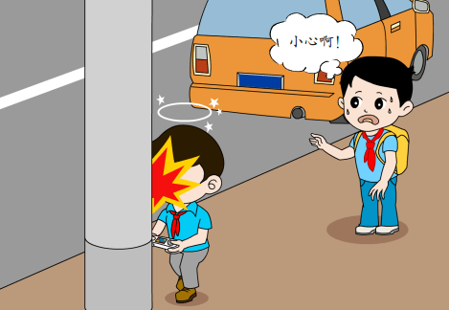

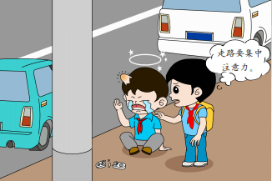
走路时要集中注意力
走路时一定要集中注意力，不要戴耳机听音乐、玩游戏机、玩手机等。

Slide 8
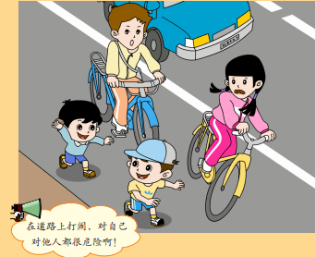
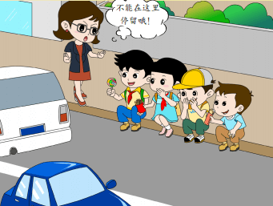

不要在道路上嬉戏打闹
不要在车行道内坐卧、停留、嬉戏打闹。

Slide 9
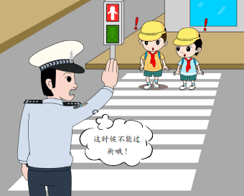

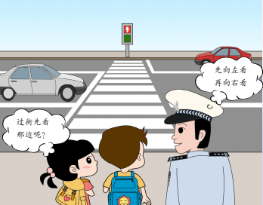
过马路要遵守信号灯
绿灯亮时，准许行人通过人行横道；红灯亮时，禁止行人进入人行横道。

Slide 10

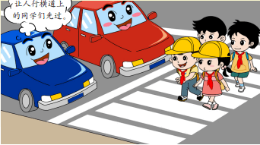
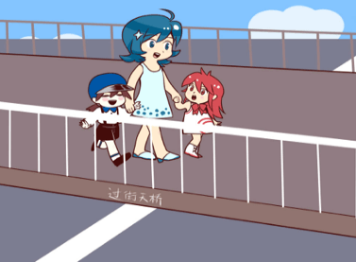
过马路要走过街设施和人行横道
行人过机动车道，应当从行人过街设施通过；没有行人过街设施的，应当从人行横道通过。

Slide 11
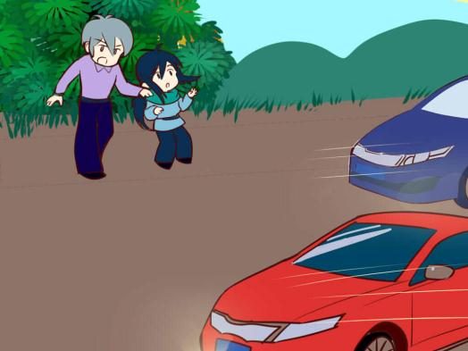
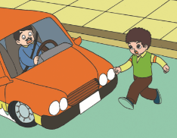


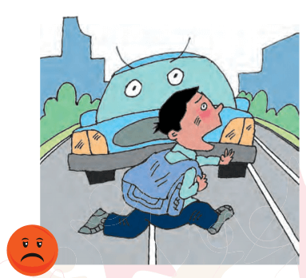
不要随意横过马路
应当观察来往车辆的情况，确认安全后直行通过，不得在车辆临近时突然加速横穿或者中途倒退、折返。

Slide 12
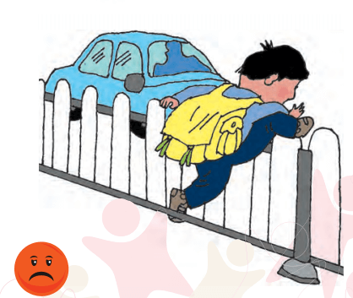
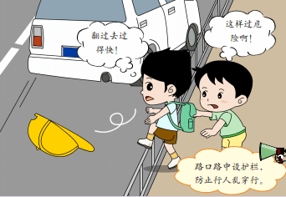
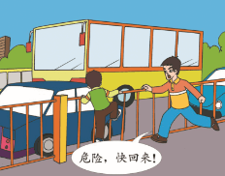

不要翻越护栏
行人不得跨越、倚坐道路隔离设施。

Slide 13
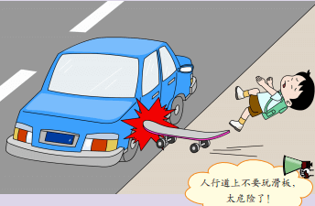
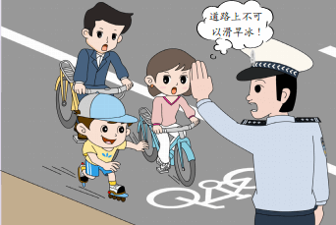
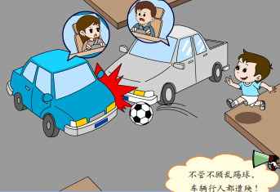
不要在道路上踢足球、玩滑板、滑旱冰等
行人不得在道路上使用滑板、旱冰鞋等滑行工具

Slide 14
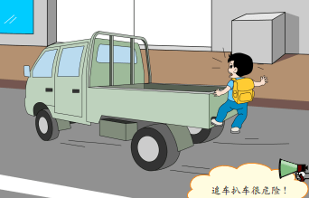
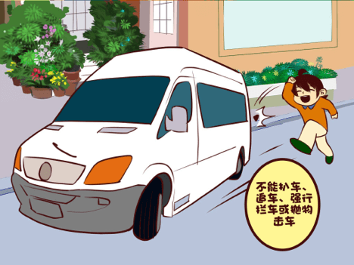
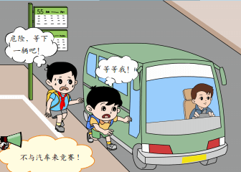
不要扒车、追车、抛物击车
行人不得有追车、抛物击车等妨碍道路交通安全的行为。

Slide 15
谢 谢 观 看
关爱生命 安全出行

